Slide 1
Procesamiento Digital de Imágenes y Visión por Computadora
Del Refinamiento a la Interpretación y la Generación

Slide 2
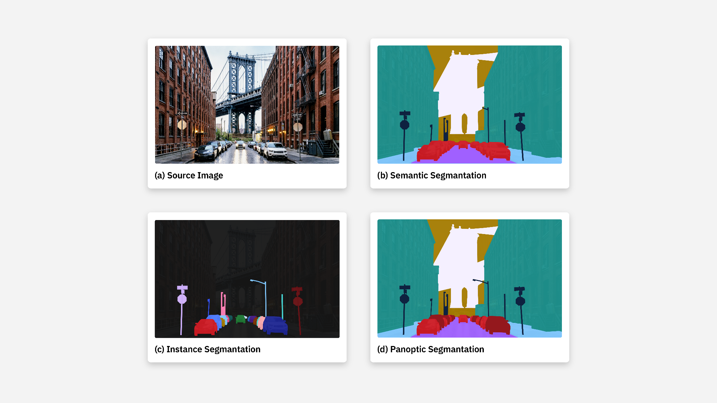

Slide 3
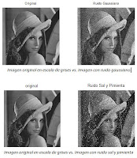
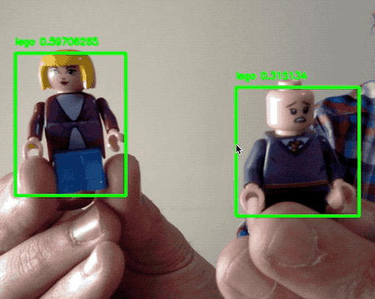
PDI vs. VC. Diferencias Clave
PDI (Procesamiento Digital de Imágenes):
Objetivo: Manipular/mejorar la calidad visual de las imágenes o prepararlas para análisis.
Foco: Operaciones a nivel de píxel (brillo, nitidez, ruido).
No busca entender contenido semántico.
VC (Visión por Computadora):
Objetivo: Dotar a las máquinas de la capacidad de reconocer e interpretar imágenes y videos.
Foco: Extraer información de alto nivel para tomar decisiones significativas.
Ejemplos: Detección de objetos, reconocimiento facial, análisis de escenas.

Slide 4
La Relación PDI y VC: Complementariedad
PDI actúa como paso preparatorio para tareas de VC.
Imágenes limpias y procesadas = análisis efectivo para IA.
Ejemplo: Reducción de ruido en PDI mejora precisión en VC.
Analogía: PDI prepara la materia prima (imágenes), VC analiza la materia prima para decisiones.

Slide 5
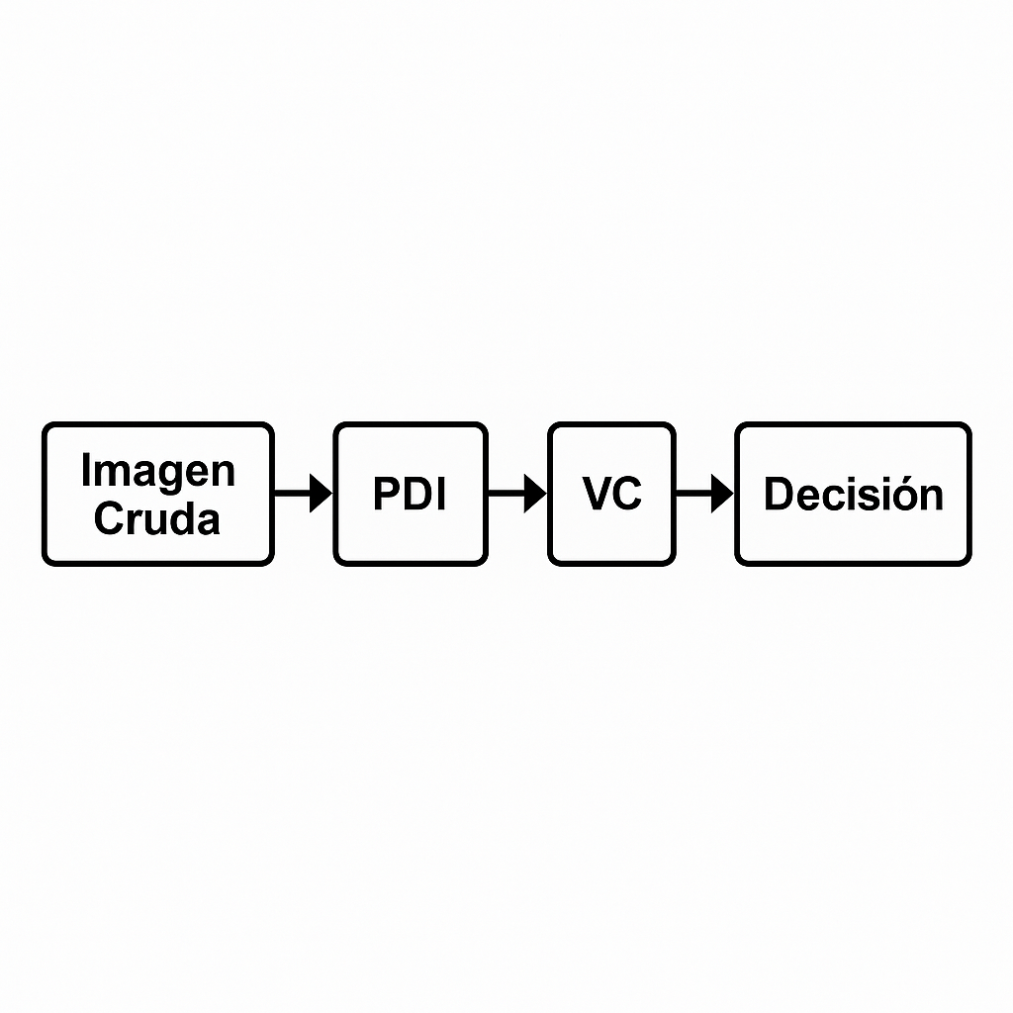

Slide 6
Repaso de Fundamentos Neuronales: Kernels Impares
¿Por qué Kernels de Tamaño Impar (ej. 3x3)?
Simetría y Centro Definido: Permiten centrar el filtro sobre un píxel, campo receptivo equilibrado.
Eficiencia: Múltiples 3x3 replican campos receptivos de kernels más grandes con menos parámetros.
Ej: Dos 3x3 (18 pesos) vs. un 5x5 (25 pesos). Tres 3x3 (27 pesos) vs. un 7x7 (49 pesos).
No Linealidad: Cada capa con 3x3 + ReLU aumenta la no linealidad general de la red.

Slide 7
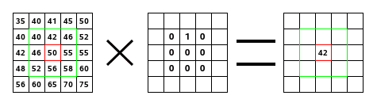

Slide 8
Componentes Clave de las CNNs
Capas Convolucionales: Corazón de las CNNs, aplican filtros, pesos compartidos, campos receptivos locales.
Funciones de Activación (ReLU): f(x)=max(0,x), estándar, mitiga gradiente evanescente, acelera entrenamiento.
Capas de Agrupación (Pooling): Reducen dimensionalidad espacial, controlan sobreajuste (Max/Average Pooling).
Capas Totalmente Conectadas (FC): Clasificación final.

Slide 9
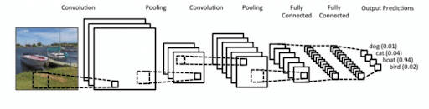

Slide 10
Aprendizaje Jerárquico de Características en CNNs
Las CNNs aprenden automáticamente una jerarquía de características.
Capas iniciales: Características de bajo nivel (bordes, esquinas, texturas).
Capas posteriores: Combinan simples para aprender complejas (partes de objetos, objetos completos).

Slide 11
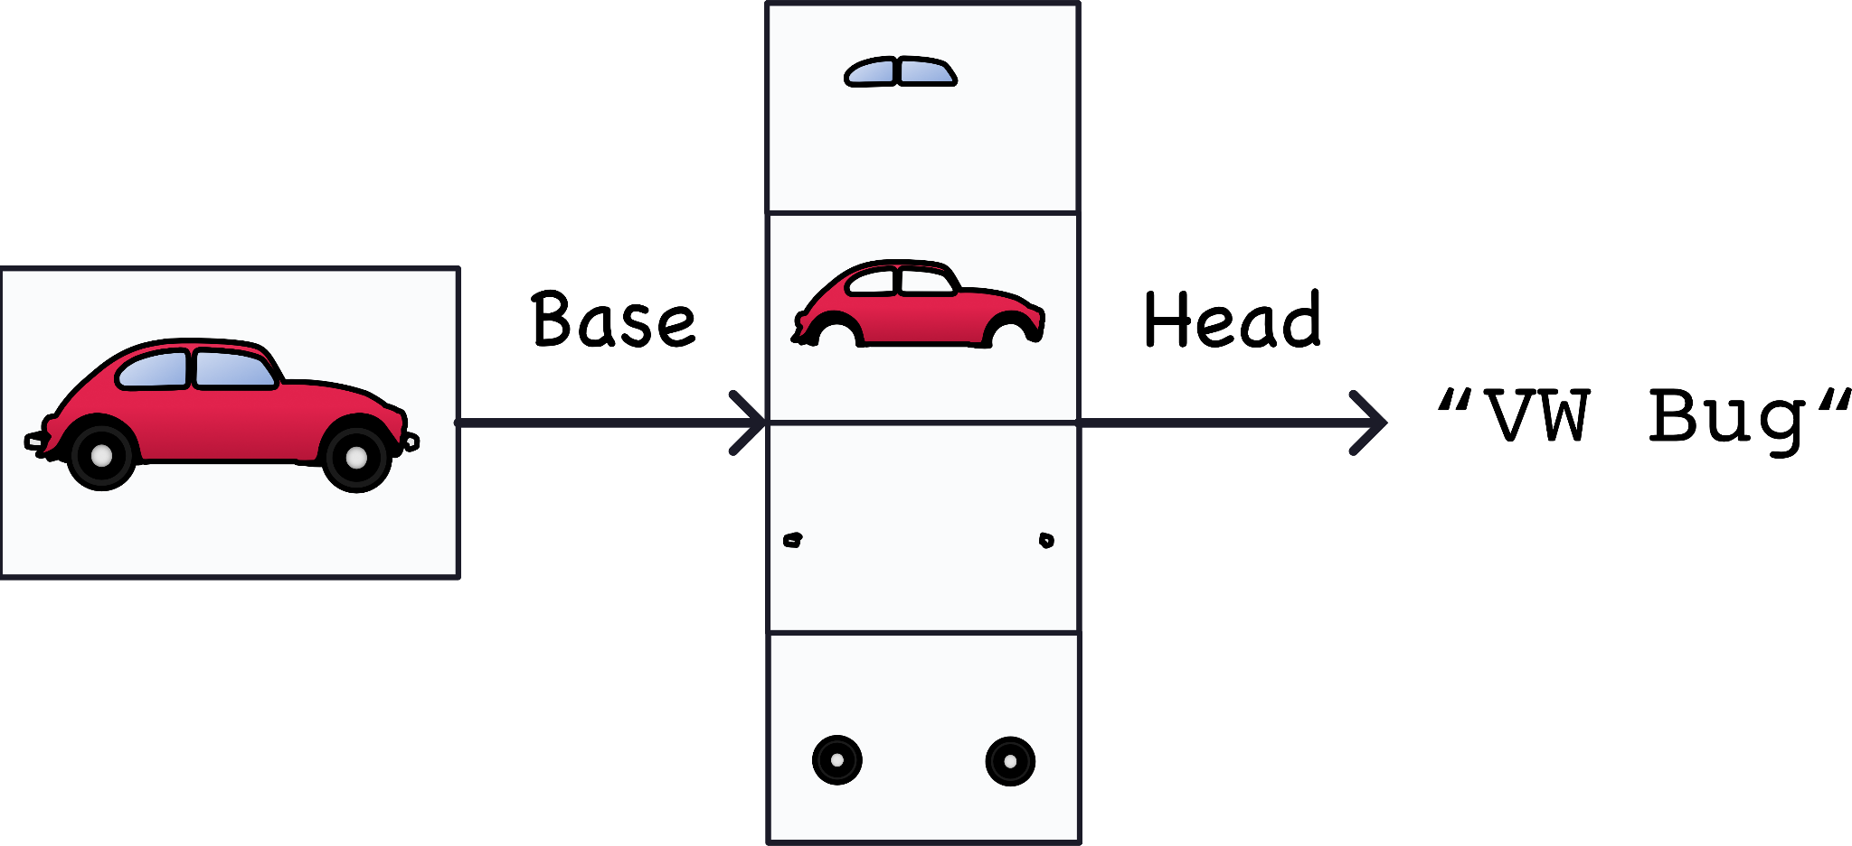

Slide 12
Capas iniciales: bordes/texturas
Capas medias: partes de objetos
Capas finales: objetos completos

Slide 13
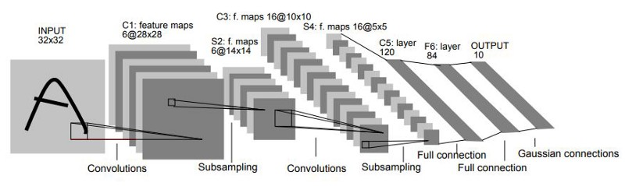
LeNet-5: La Pionera (1998)
Propósito: Reconocimiento de dígitos manuscritos.
Arquitectura: Convolucionales + Submuestreo (pooling promedio) + Capas FC.
Significado: Primera aplicación exitosa de CNNs, sentó las bases.

Slide 14
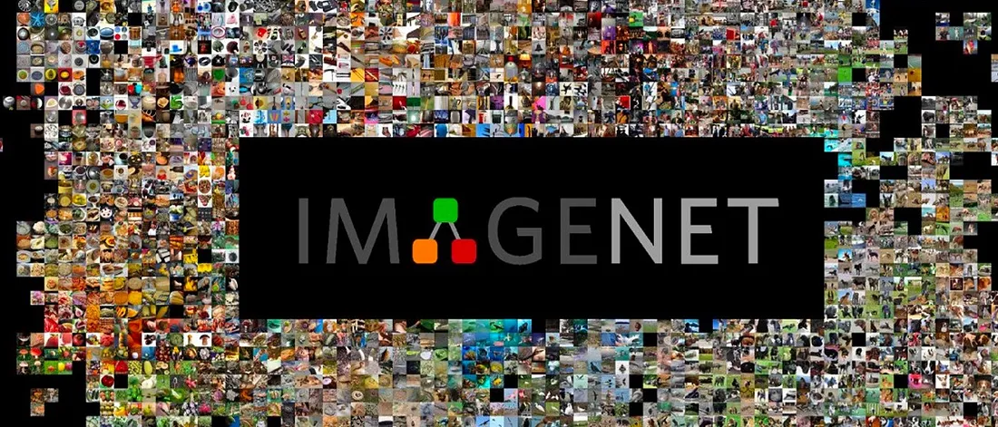
AlexNet: El Punto de Inflexión (ILSVRC 2012)
Large Scale Visual Recognition Challenge 2012
Propósito: Ganó ImageNet 2012, clasificando imágenes en 1000 categorías.
Arquitectura: Más profunda y ancha que LeNet (5 convolucionales, 3 FC).

Slide 15
AlexNet: Innovaciones Clave
Activación ReLU: Entrenamiento más rápido, mitigó gradiente evanescente.
Dropout: Regularización para prevenir sobreajuste.
Aumento de Datos: Aumentó tamaño de dataset de entrenamiento.
Múltiples GPUs: Demostró viabilidad de entrenar redes grandes (60M parámetros).

Slide 16
LeNet (1998): pionera en dígitos manuscritos
AlexNet (2012): ReLU, dropout, GPUs, data augmentation

Slide 17
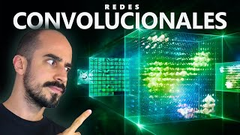

Slide 18
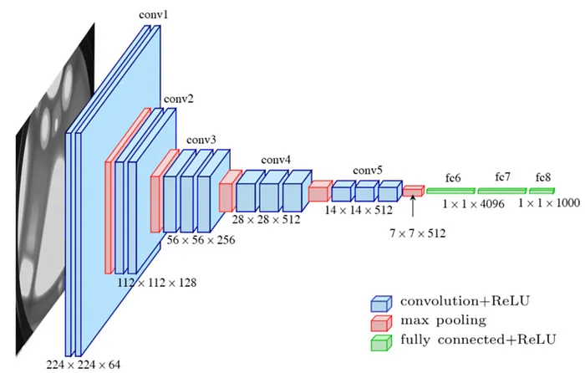
VGGNet: Profundidad con Simplicidad (ILSVRC 2014)
Propósito: Investigar el efecto de la profundidad en la precisión.
Arquitectura: Exclusivamente kernels 3x3 apilados y max-pooling 2x2.
Significado: Demostró que aumentar la profundidad mejora el rendimiento.

Slide 19
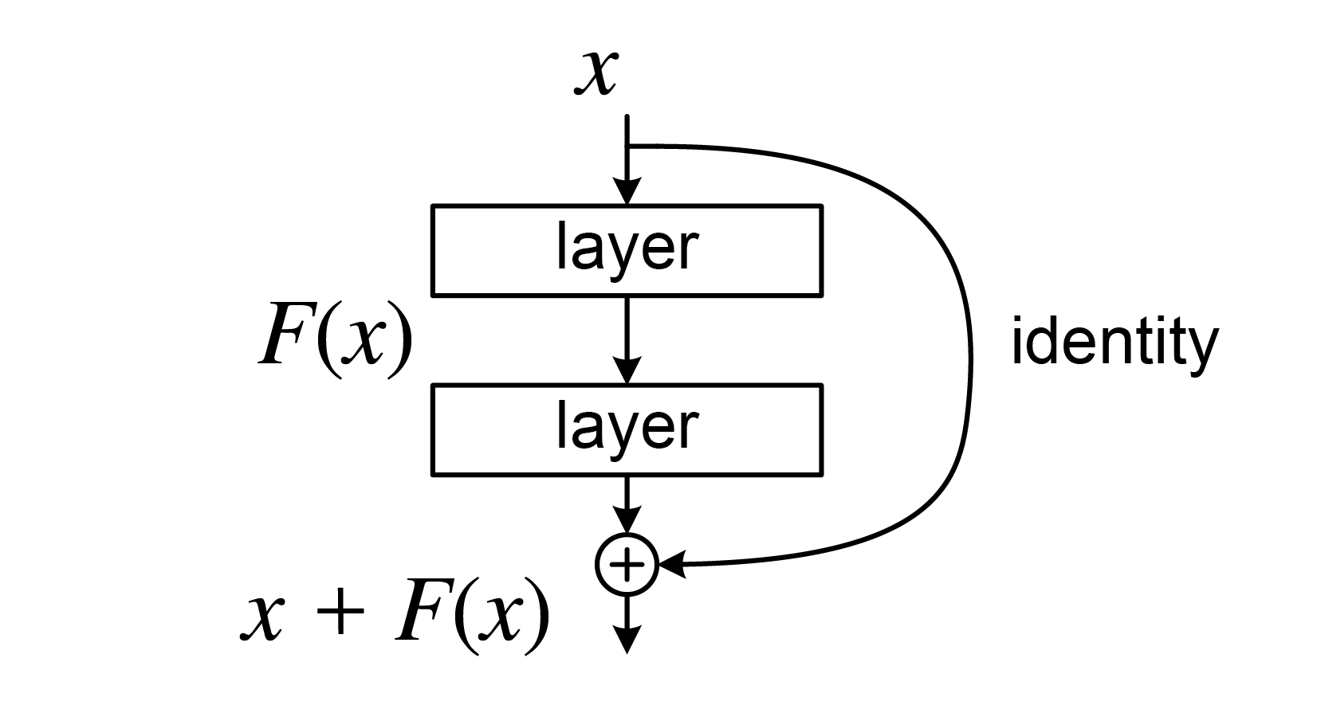
ResNet: Profundidad Extrema (ILSVRC 2015)
Propósito: Abordó la degradación (precisión saturada/degradada en redes profundas).
Innovación: Introdujo "bloques residuales" con "conexiones de salto" (skip connections).
Aprendizaje Residual: Las capas aprenden F(x)=H(x)−x, la salida es H(x)=F(x)+x.

Slide 20
ResNet: ¿Cómo mitiga el Gradiente Evanescente?
Las conexiones de salto permiten que los gradientes se propaguen más fácilmente a través de muchas capas.
Proporcionan una ruta directa para el flujo del gradiente, evitando atenuación excesiva.
Diseño "Bottleneck": En ResNets profundas, secuencia 1x1, 3x3, 1x1 para eficiencia computacional.

Slide 21
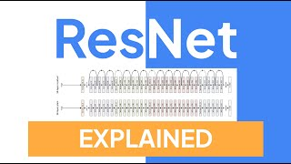

Slide 22
VGG (2014): profundidad con 3×3 simples
ResNet (2015): skip connections y bloques bottleneck

Slide 23
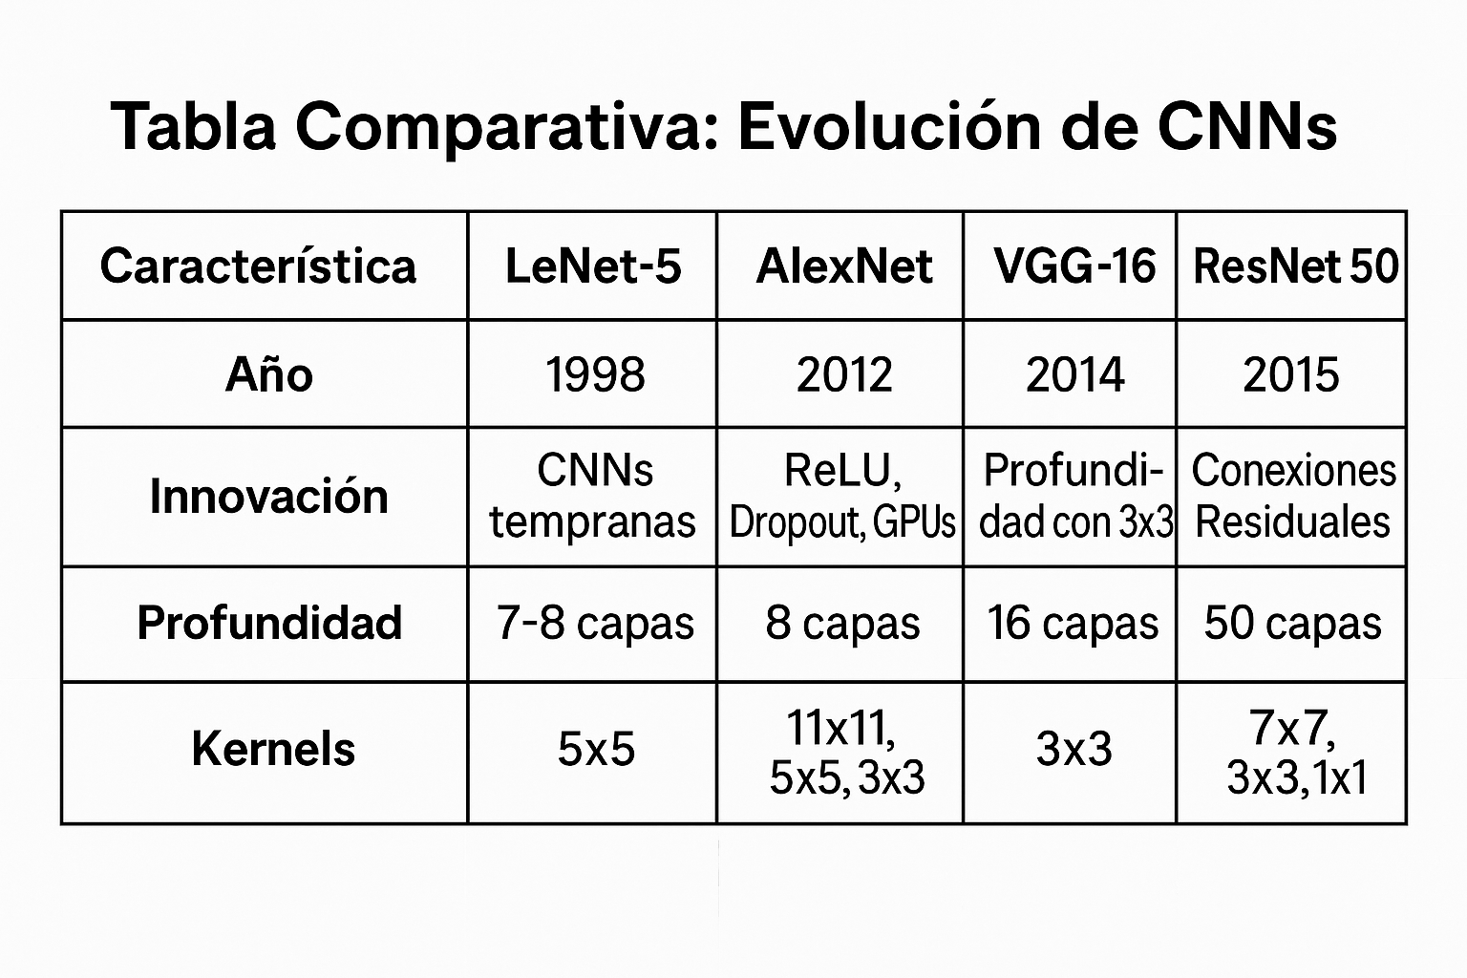

Slide 24
La Importancia del Preentrenamiento y Grandes Datasets
Modelos modernos (AlexNet, CLIP, Hugging Face Hub) dependen del preentrenamiento en conjuntos de datos a gran escala.
El aprendizaje por transferencia es una consecuencia directa y poderosa de esto.

Slide 25
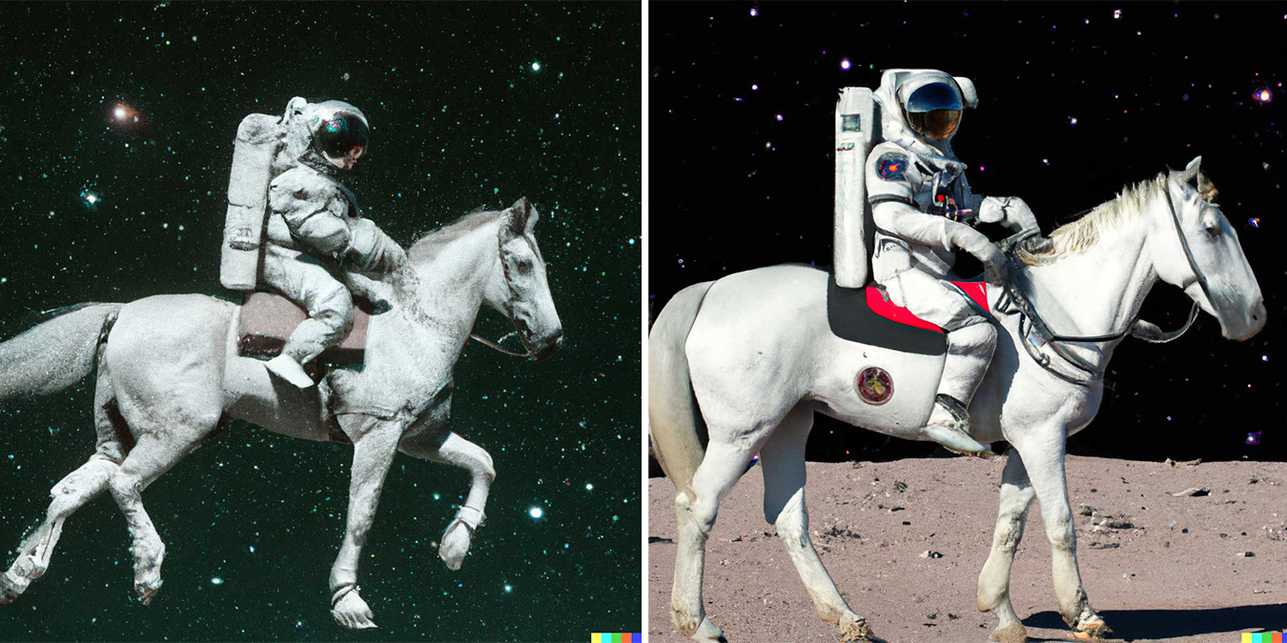
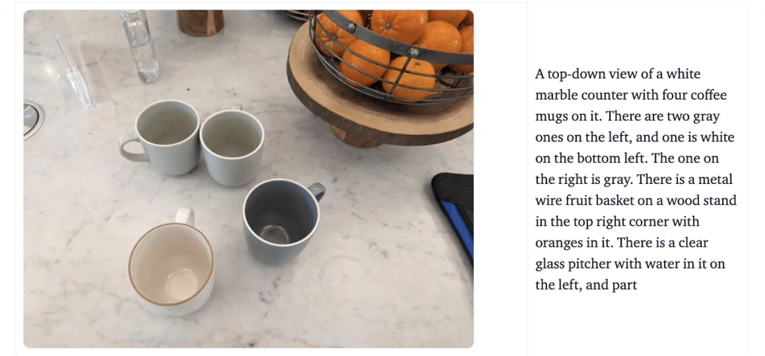
Introducción a la IA Generativa y Multimodal
Cambio de tareas discriminativas (clasificación) a generativas (creación) y multimodales (visión + lenguaje).

Slide 26
Modelos de Difusión: ¿Cómo Generan Imágenes?
Concepto: Invierten un proceso gradual de adición de ruido.
Proceso Directo: Se añade ruido Gaussiano gradualmente hasta obtener ruido puro.
Proceso Inverso: Un modelo (U-Net) aprende a predecir y eliminar el ruido para generar una imagen limpia.

Slide 27
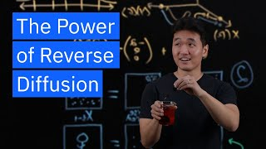

Slide 28
Modelos de Difusión: Calidad y Estabilidad
Generan imágenes de alta calidad, diversidad y realismo.
Generalmente más estables de entrenar que las GANs.
Menos propensos al "colapso de modo" (generar variedad limitada de muestras).

Slide 29
Difusión vs. GANs: Comparación Clave(s)
GANs: Redes Generativas Antagónicas (Generador vs. Discriminador).
Calidad de Salida: Difusión a menudo superior en realismo/diversidad.
Estabilidad de Entrenamiento: Difusión más estable, GANs inestables/sensibles a hiperparámetros.

Slide 30
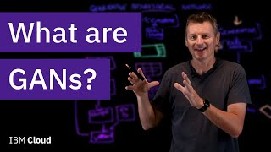

Slide 31
Difusión vs. GANs: Comparación Clave(s)
Velocidad de Generación (Inferencia):
GANs: Rápida (una pasada).
Difusión: Lenta (proceso iterativo), puede ser 1000x más lenta.
Recursos Computacionales: Difusión puede ser más intensiva en entrenamiento y generación.
Elección: Depende de requisitos (calidad vs. velocidad).

Slide 32
Modelos de Lenguaje y Visión (VLMs)
Concepto: IA multimodales que combinan comprensión visual y PNL.
Le da al LLM la capacidad de "ver".
Pueden procesar entradas de video, imagen y texto para generar respuestas de texto.
Manejan tareas clásicas de visión y nuevas tareas generativas (resumen, VQA).

Slide 33
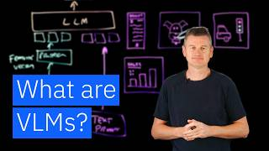

Slide 34
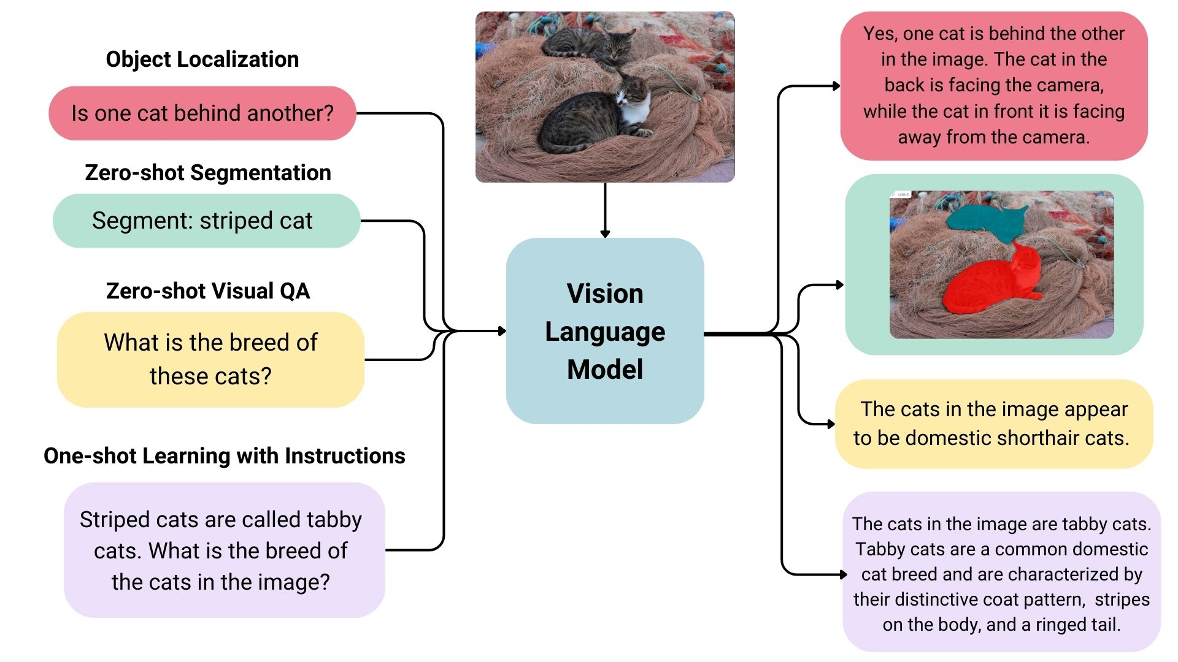

Slide 35
Arquitectura Típica de VLMs
Codificador de Visión: Procesa imagen/video, extrae características visuales
Basado en CLIP o CNN/Transformer.
Proyector (Módulo de Alineación): Traduce salida del codificador de visión para que el LLM la entienda (como "tokens de imagen").
Modelo de Lenguaje Grande (LLM): Toma embeddings visuales y prompt textual para generar respuestas.

Slide 36
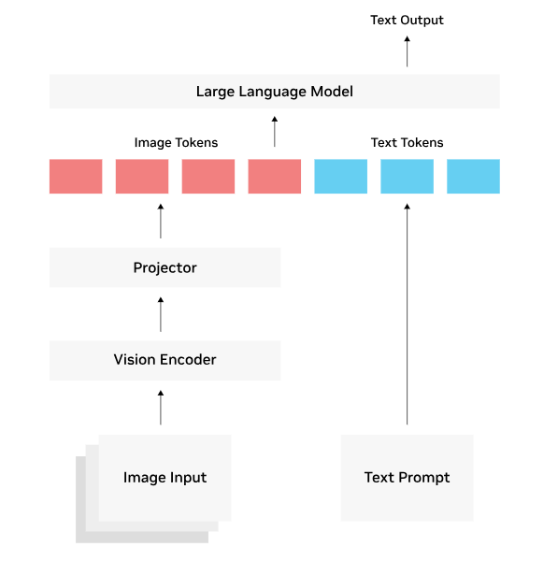

Slide 37
El Rol de CLIP (Contrastive Language-Image Pre-training)
Idea Central: Aprende conceptos visuales de supervisión de lenguaje natural.
Entrenamiento Contrastivo: Maximiza similitud entre pares imagen-texto correctos y minimiza para incorrectos.
Capacidades "Zero-Shot": Clasifica imágenes en categorías no vistas, comparando embeddings.

Slide 38
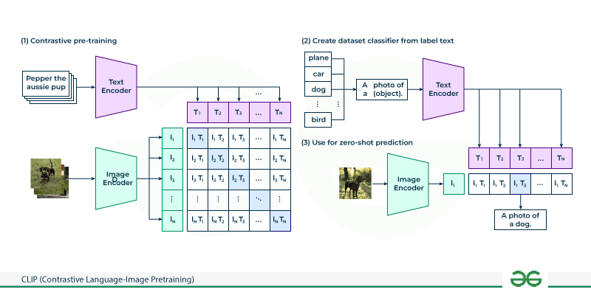

Slide 39
Herramientas Clave para PDI y DL
OpenCV
Biblioteca fundamental PDI/CV
Lectura, conversión de color, redimensionar, filtros, Canny
PyTorch
DL con grafos dinámicos, ideal investigación
torchvision: ImageNet, ResNet, VGG, transformaciones
Fine-tuning: model = models.resnet18(pretrained=True)
TensorFlow
DL escalable (TF Serving, Lite, JS)
Keras: API sencilla para prototipado rápido
Ej: from tensorflow.keras import layers

Slide 40
Herramientas Clave para PDI y VC
Hugging Face
Model Hub: Transformers (ViT, DETR), Diffusers
Acceso fácil a SOTA (State-of-the-Art) multimodal
Pipeline: pipeline("image-classification")
Gradio
Demos web interactivas sin front-end
gr.Interface y gr.Blocks
Ej: gr.Interface(fn=predict, inputs="image", outputs="label").launch()

Slide 41
Recapitulación
Del PDI (manipulación) a la VC (interpretación).
Fundamentos neuronales (kernels impares).
La evolución de las CNNs: LeNet -> AlexNet -> VGG -> ResNet.
Hacia la IA Generativa (Difusión) y Multimodal (VLMs con CLIP).
Herramientas prácticas (OpenCV, PyTorch/TF, HF, Gradio).

Slide 42
Temas Transversales y Conexiones
PDI como Cimiento: Crucial para sistemas de VC robustos.
Aprendizaje Jerárquico: Propiedad central de CNNs para extracción de características.
Grandes Datos y Preentrenamiento: Clave para modelos modernos y aprendizaje por transferencia.
Eficiencia vs. Rendimiento: Compromisos constantes en el diseño de modelos.
Modularidad y Reutilización: Construcción de sistemas complejos a partir de módulos preentrenados.

Slide 43
Bonus

Slide 44


